Slide 1

Автор: Кобзева Анна Викторовна учитель информатики
Информация и информационные процессы
МАОУ "Средняя общеобразовательная школа № 4"
Корсаковского городского округа Сахалинской области
«Презентация к уроку по учебному предмету «Информатика» в 10-ом классе на тему «Информация. Информационные процессы.» по учебнику А.Г. Гейн

Slide 2
Цели урока
1
2
3
составить представление об информации;
освоить понятие «информационный объект»;
научиться определять виды информационного
процесса в системах различной природы;

Slide 3
Проблема
Объясните, что такое:
точка
?
прямая
информация
Notes:
Все понимают, но словами объяснить сложно….
Несмотря на широкую распространённость, понятие информации остаётся одним из самых дискуссионных в науке, а термин может иметь различные значения в разных отраслях человеческой деятельности.

Slide 4
Информация
Сведения, знания об окружающем человека мире и о самом себе. (гуманитарные науки)
1
Это то, что позволяет живым организмам, их сообществам или техническим системам реагировать на окружающую среду, обеспечивая их целенаправленную деятельность. (биология-физика)
2
Это отражение разнообразия в существующем мире. (естественные, философские науки)
3
Это последовательность сигналов или символов некоторого алфавита, кодирующая сообщение без учёта смыслового содержания этого сообщения.
4
Это продукт и объект функционирования человеческого сознания, позволяющий человеку принимать решения, обеспечивающие его эффективную деятельность.
5

Slide 5




Информация
Получаемая
из сообщений
Символьная
Буквы,
Цифры,
Знаки
Визуальная
Зрительные образы окружающего мира
Notes:
Человек создан природой как мощный «аппарат» по переработке видеоинформации. Вспомните пословицу «Лучше один раз увидеть, чем сто раз услышать», точно отражающую отличие в восприятии звуковой информации от видеоинформации.

Slide 6
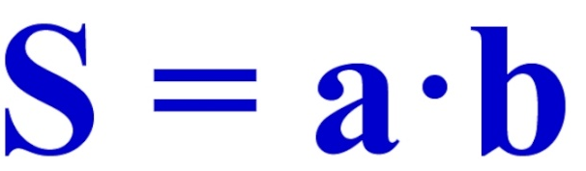
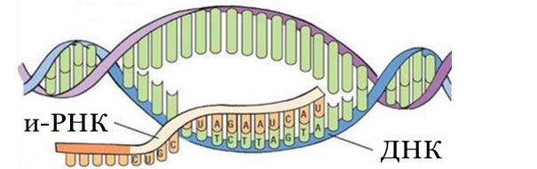
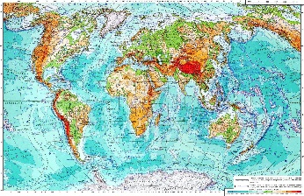
Фиксация информации
Результаты
исследований
Информационный объект
Генетическая
информация
Информация
о ландшафте
Notes:
Информация обязательно должна быть как-то зафиксирована. Информацию, зафиксированную каким-либо способом, будем называть информационным объектом.

Slide 7
Информационные процессы
Информационный процесс
Это процесс, в ходе которого
изменяется содержание информации
или форма её представления
Получение
Передача
Хранение
Обработка

Slide 8
Информационные процессы
Получение информации
  это реализация способности к отражению различных свойств объектов, явлений и процессов окружающего мира.
У высших животных и человека для получения информации имеются органы чувств, специализированные для восприятия информации определенного вида.
Человек создал приборы – микроскоп и телескоп, термометры и тахометры и др., позволяющие извлекать ту информацию, которая недоступна ему в непосредственных ощущениях.
Notes:
Получать информацию человек и другие живые организмы могут, не только наблюдая окружающий мир, но и общаясь друг с другом, а так же из тех или иных источников информации. Такое получение информации происходит в результате информационного процесса другого вида – процесса передачи информации.

Slide 9
Классификация по способам восприятия
Информация
Звуковая
Обонятельная
Зрительная
Органы чувств
Осязательная
Вкусовая

Slide 10
Информационные процессы
Источник
информации
Канал
связи
Приёмник
информации
Схема передачи информации

Slide 11
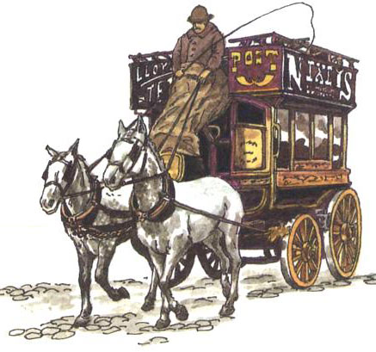
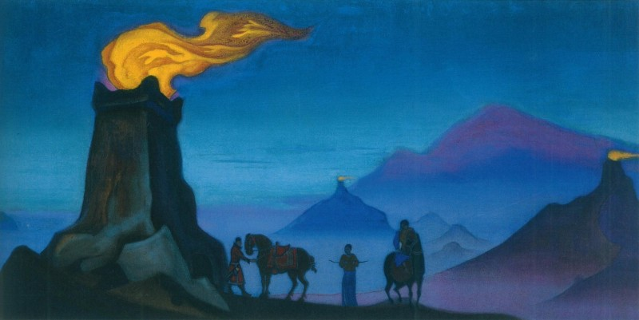
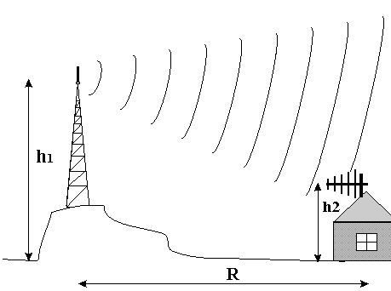
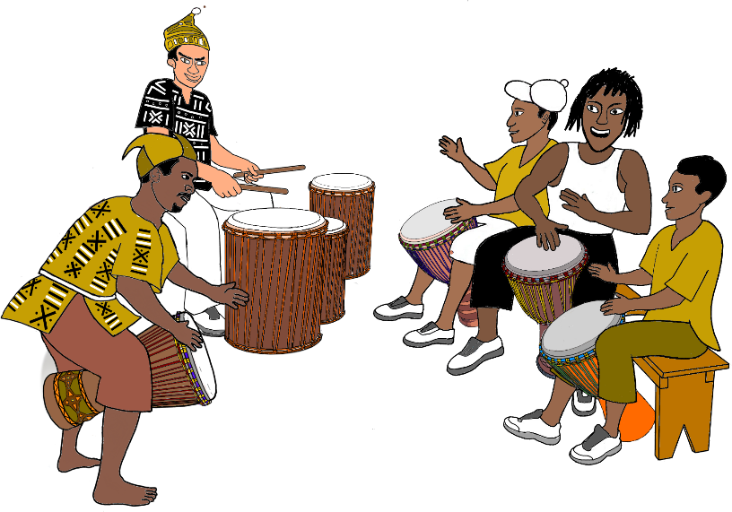
Информационные процессы
Механическое движение, звук, свет, радиоволны – на информационной службе!
Notes:
В истории человечества именно механическое движение долгое время было непременным участником процесса передачи информации. Почтовые кареты, почтовые вагоны поездов, авиапочта.
Некоторые африканские племена до сих пор используют барабаны (тамтамы), обмениваясь сообщениями со скоростью звука. На Руси для передачи срочных сообщений использовался дым костров. Ведь ни один гонец с пограничной заставы не успел бы вовремя предупредить горожан о набеге кочевников.
Но с открытием радиоволн и с изобретением устройств, способных их генерировать и улавливать, в деле передачи информации произошли революционные изменения.

Slide 12
Информационные процессы
Наскальная
живопись
Глиняные
таблички
Хранение
Магнитный
диск
Носители
Папирус,
бумага,
береста
Магнитная
лента
Перфоленты
перфокарты
Notes:
Хранение информации всегда предполагает наличие физического носителя.

Slide 13
Информационные процессы
Преобразование по правилам
Логические рассуждения
Разработка плана действий
Сборка, поиск
Преобразование формы представления информации
Обработка,
преобразование
Получение новой из уже имеющейся
Структурирование
Поиск
Кодирование
Преобразование

Slide 14
Информационные процессы
Способы
обработки
информации
Эвристически
Формально
Исполнитель
Notes:
Каким бы ни был способ обработки информации, существует нечто или некто, выполняющие эту обработку. Эго обычно называют исполнитель.

Slide 15
Задание 1
Выделите из перечисленных процессов информационные и укажите, к какому виду они относятся. Решение оформите в виде таблицы.
Неинформационный процесс | Информационный процесс
 | Получение | Передача | Хранение | Обработка
O | O | O | O | O
производство бензина из нефти;
измерение температуры воздуха;
перевод единиц длины из метров в сантиметры;
движение Земли вокруг Солнца;
фотографирование обратной стороны Луны;
выплавка стали;
перевод текста с английского на русский;
запись решения математической задачи в тетрадь;
исправление ошибок в сочинении;
приготовление обеда;
увеличение размеров тела при нагревании;
составление астропрогноза;
фотосинтез.
Notes:
Неинформационные процессы: 1, 4, 6, 10, 11, 13
Информационные процессы:
Получение 2, 5
Передача 5
Хранение 5, 8
Обработка 3, 7, 9, 12

Slide 16
Задание 2
Составьте сиквейн к понятию «информация»
Пятая строка
Одно слово —
синоним к основной теме
Четвёртая строка
Фраза, показывающее отношение к теме
Третья строка
3 глагола, раскрывающих действие
Вторая строка
2 прилагательных, описывающих основное понятие
Первая строка
Одно существительное, обозначающее понятие

Slide 17
Задание 3
Приведите примеры
Получения
Хранения
Передачи
Обработки
информации
информации
информации
информации

Slide 18
Задание 4
В приведённых ниже примерах укажите преимущественный, на ваш взгляд, вид обработки информации –
формальный или эвристический
Измерение
температуры
у больного
Постановка
диагноза
пациенту
Решение
математической
задачи
Нахождение
значения
функции
y=ln(x+1)-sin2x
в точке x=0
Определение
очередного
хода в шахматной
партии
Notes:
Формальные виды: измерение температуры, нахождение значения функции
Эвристические: постановка диагноза, определение хода в шахматах, решение математической задачи

Slide 19
Задание 5
Приведите примеры информационных процессов,
в которых изменяется
Форма
представления
Содержание
информации

Slide 20
Вопросы:
Сегодня я узнал…
Было интересно…
Было трудно…
Я понял, что…
Теперь я могу…
Я приобрел…
Я научился…
У меня получилось …
Я смог…
Я попробую…
Меня удивило…
Урок дал мне для жизни…

Slide 21
Домашнее задание
№ 1
№ 2
№ 3
Привести 10 примеров систем, в которых должны быть выделены источник и приемник информации, носитель и канал передачи информации.
Подготовиться к проверке знаний по пройденному материалу.
Выучить основные определения рассмотренных понятий; найти примеры видов знаков и сигналов в различных системах.

Slide 22
Спасибо за урок!

